Slide 1
펭귄 데이터셋 분석 발표
자동생성

Slide 2
펭귄 데이터셋 개요
Palmer Penguins 데이터셋의 탐색적 분석 결과를 요약합니다. 각 슬라이드에는 시각화와 핵심 인사이트가 포함되어 있습니다.
Notes:
데이터 출처와 분석 목적(종 식별, 형태학적 차이 파악)을 간단히 소개하세요.

Slide 3
데이터 샘플 (상위 10행)
데이터의 상위 10행을 확인합니다. (원본 표는 보고서 참조)
Notes:
컬럼 설명: bill_length_mm, bill_depth_mm, flipper_length_mm, body_mass_g, species, island, sex.

Slide 4
기술 통계 요약
숫자형 변수의 평균, 표준편차, 사분위수 등을 요약합니다. (자세한 표는 보고서 참조)
Notes:
body_mass_g 평균 약 4200g, flipper_length_mm 평균 약 201mm를 언급.

Slide 5
결측치 요약
결측치 현황: bill_length_mm:2, bill_depth_mm:2, flipper_length_mm:2, body_mass_g:2, sex:11
Notes:
결측치는 특정 시각화에서 dropna()로 처리했음을 공지하세요.

Slide 6
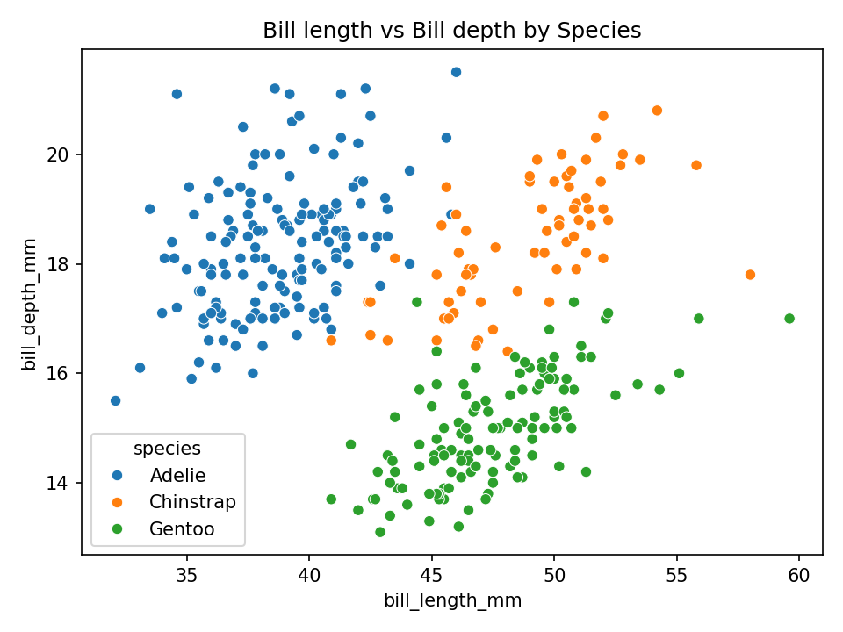
부리 길이 vs 부리 깊이 (종별)

Slide 7
인사이트:
부리 길이와 부리 깊이의 산점도는 종별로 명확한 군집을 형성합니다. Gentoo는 상대적으로 긴 부리와 얕은 깊이의 패턴을 보이며, Adelie는 중간 범위, Chinstrap는 다른 조합을 보입니다. 이러한 형태적 차이는 먹이 섭취 방식과 생태적 적응을 반영할 가능성이 큽니다. 아웃라이어와 일부 결측값을 고려하면, 회귀분석과 군집분석을 통해 각 종의 형태적 특징을 정량화할 수 있습니다.
Notes:
포인트: 군집 예시(좌표 범위), 후속 분석 제안(클러스터링, 회귀).

Slide 8
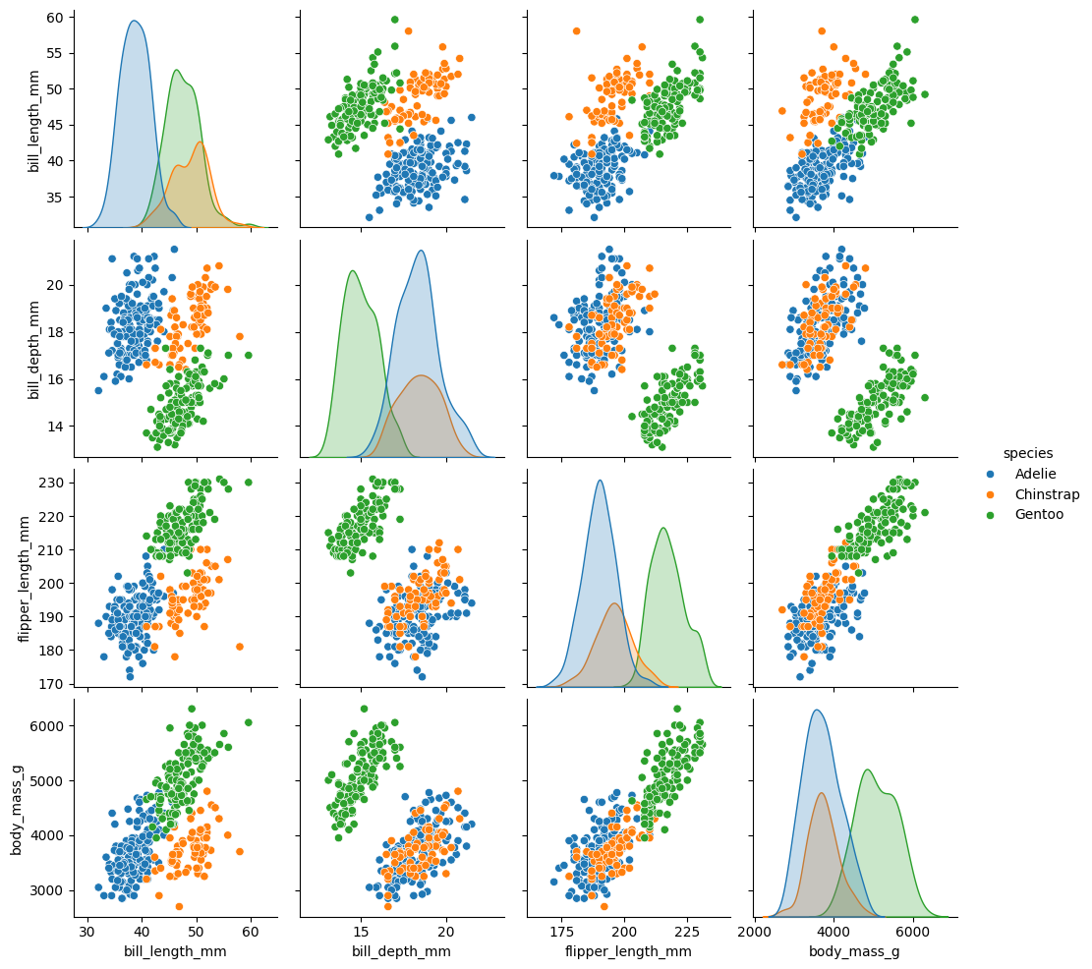
쌍플롯 (숫자형 변수)

Slide 9
인사이트:
모든 숫자형 변수 간의 2차원 관계와 분포를 동시에 보여줍니다. 특히 flipper_length_mm와 body_mass_g는 강한 양의 상관을 보이며, 이는 지느러미 길이가 큰 개체가 무거운 경향을 의미합니다. 변수 간 상관 패턴은 분류 모델의 특징 선택 및 다변량 분석의 후보를 선정하는 데 유용합니다.
Notes:
설명: 변수 선택과 다중공선성 경고, 모델링 시 고려사항.

Slide 10
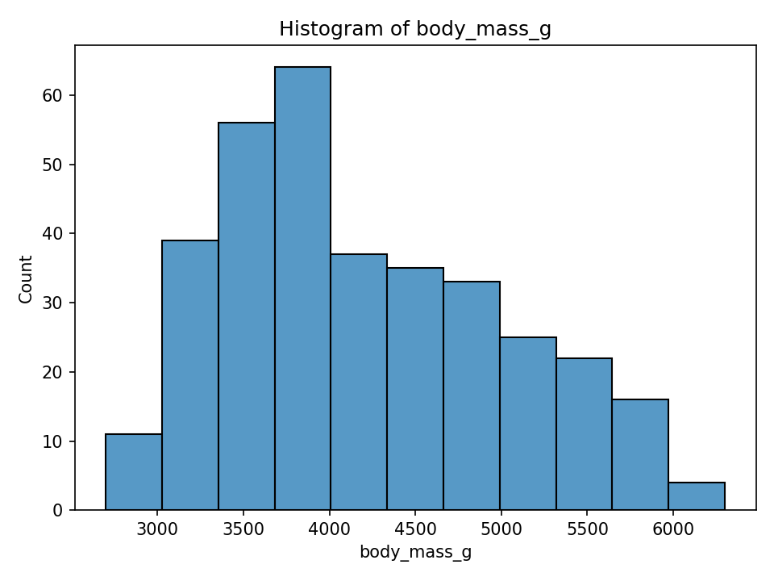
체중 히스토그램

Slide 11
인사이트:
체중 분포는 종 간 중심위치 차이를 보입니다. Gentoo는 고체중대, Adelie와 Chinstrap는 상대적으로 낮거나 중간 분포를 갖습니다. 분포의 꼬리나 뾰족함은 표본 편향 혹은 실제 개체군의 군집성을 반영할 수 있으며, 필요시 로그 변환으로 분포 정규화 후 분석을 권장합니다.
Notes:
언급: 이상치 검토, 분포 정규화(로그) 제안.

Slide 12
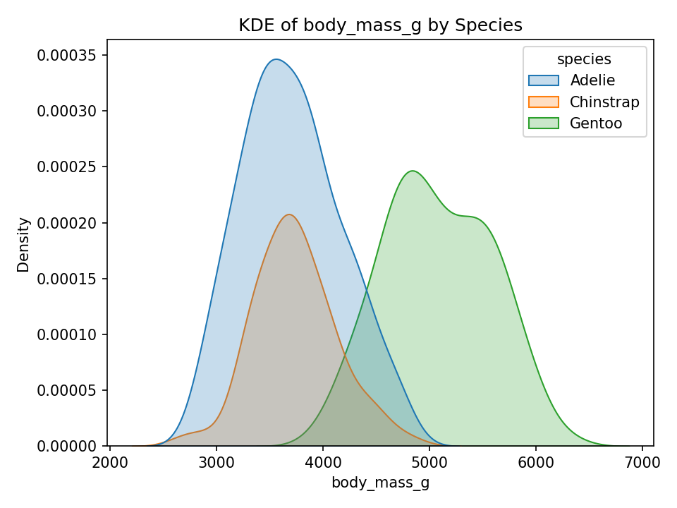
체중 KDE (종별)

Slide 13
인사이트:
KDE는 종별 체중의 분포 중첩과 분리를 부드럽게 보여줍니다. 분포가 분리된 구간은 단일 변수만으로도 종 구분에 기여할 수 있음을 시사하며, 겹침이 큰 구간은 다변량 접근이 필요함을 의미합니다. 또한 분포 폭이 넓은 종은 개체군 내 변이가 크다는 신호입니다.
Notes:
밴드폭 선택의 영향과 분포 겹침의 해석을 간단히 설명.

Slide 14
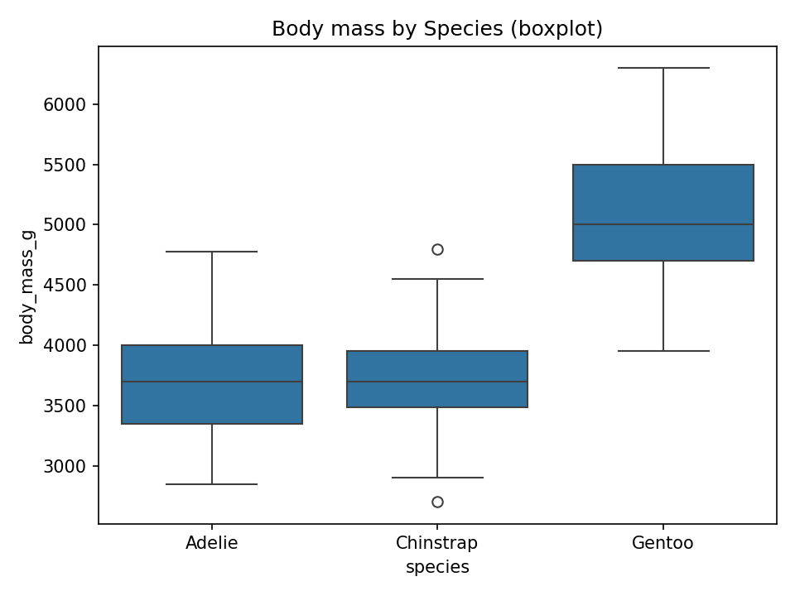
체중 상자그림 (종별)

Slide 15
인사이트:
상자그림은 중앙값과 사분위 범위를 비교하기 쉽도록 해줍니다. 종 간 중앙값 차이가 있다면 통계적 검정(ANOVA, Kruskal-Wallis)으로 유의성을 평가할 수 있습니다. 또한 이상치는 개별 사례 검토 또는 측정 오류 여부 확인이 필요합니다.
Notes:
권장: 통계검정과 이상치 원인 조사.

Slide 16
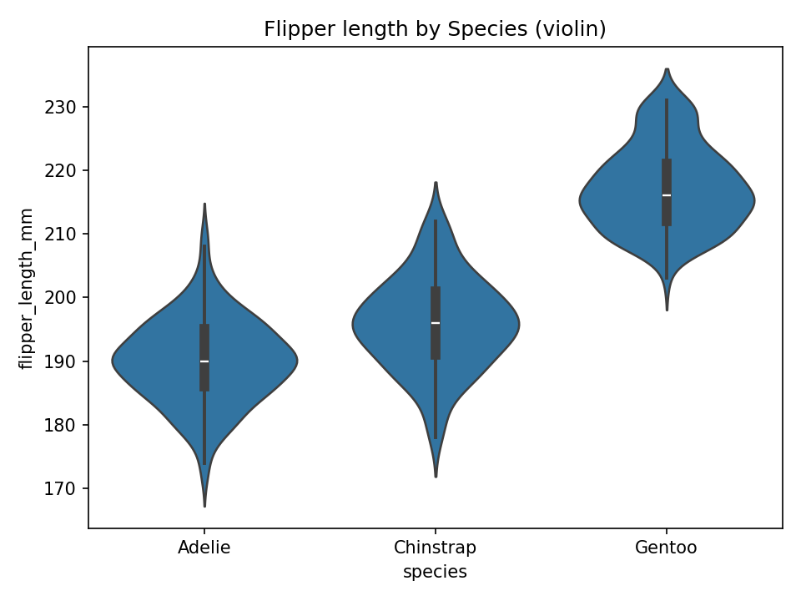
지느러미 길이 바이올린 (종별)

Slide 17
인사이트:
바이올린 플롯은 분포의 형태, 다봉성 여부를 보여줍니다. 종에 따라 다봉성 또는 긴 꼬리를 보이는 경우는 연령·성별·서식지에 따른 하위 그룹이 존재할 가능성을 시사하므로, 교차표나 그룹별 분석을 권장합니다.
Notes:
다봉성 발견 시 혼합분포 모형 제안.

Slide 18
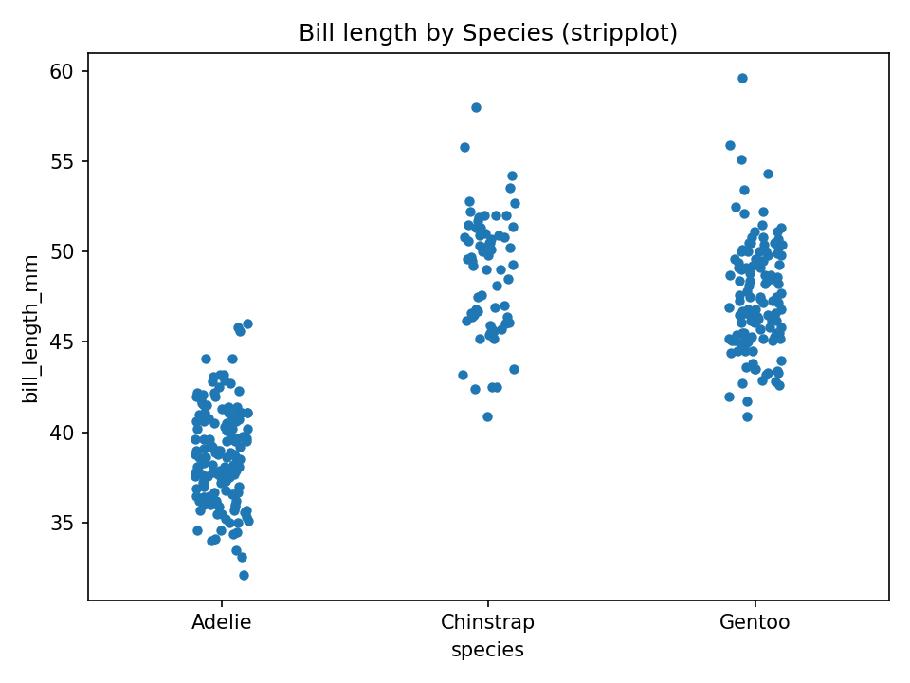
부리 길이 스트립플롯 (종별)

Slide 19
인사이트:
개별 관측치를 점으로 표시해 분포의 밀도와 이상치를 동시에 확인할 수 있습니다. 샘플 크기가 작거나 중간일 때 개별 패턴 파악에 유용하며, 지터 적용으로 겹침을 완화해 시각적 해석을 용이하게 합니다.
Notes:
스트립플롯의 장단점과 시각적 해석 팁.

Slide 20
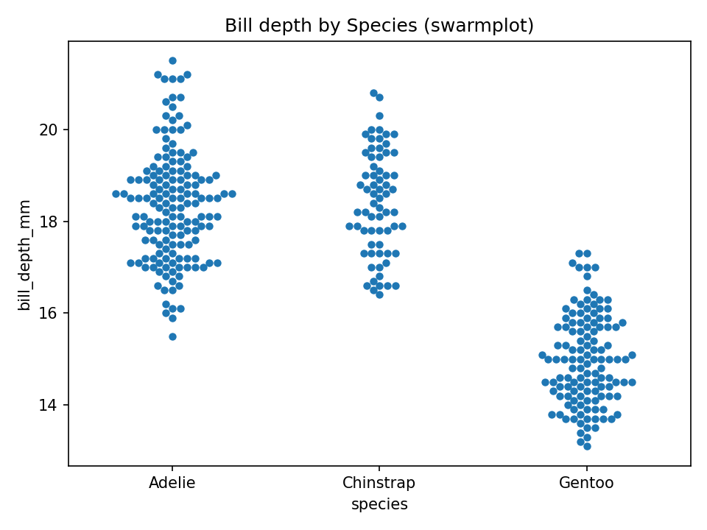
부리 깊이 스웜플롯 (종별)

Slide 21
인사이트:
스웜플롯은 관측치를 겹치지 않게 정렬해 밀도와 분포를 명확히 보여줍니다. 종별 분산 차이와 특정 범위에 관측치가 집중되는 현상을 확인할 수 있으며, 표본 크기가 적당한 경우 직관적 비교가 가능합니다.
Notes:
스웜플롯은 작은 샘플에 특히 유리함을 설명.

Slide 22
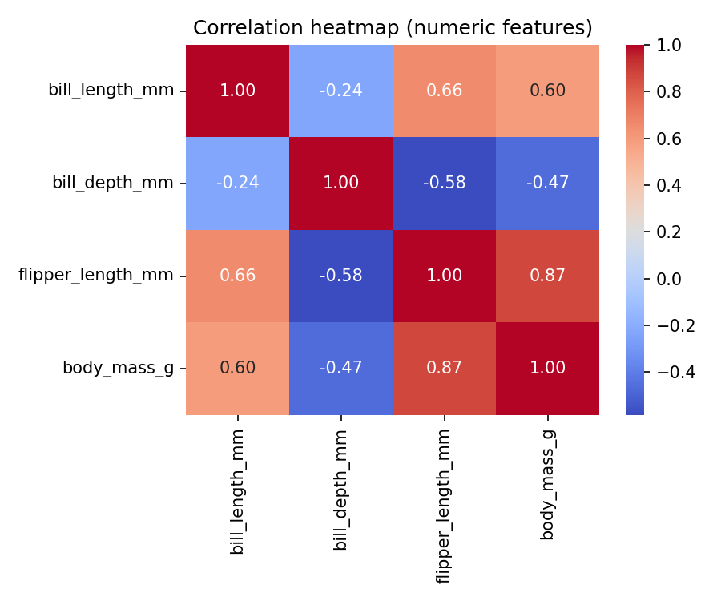
상관관계 히트맵 (숫자형)

Slide 23
인사이트:
변수들 간의 선형 상관을 한눈에 보여줍니다. 특히 flipper_length_mm와 body_mass_g의 높은 양의 상관은 모형 설계 시 중요한 고려사항이며, 강한 상관성은 다중공선성 문제를 야기할 수 있어 PCA나 변수 선택을 고려해야 합니다.
Notes:
PCA 또는 변수 제거 권장 이유 설명.

Slide 24
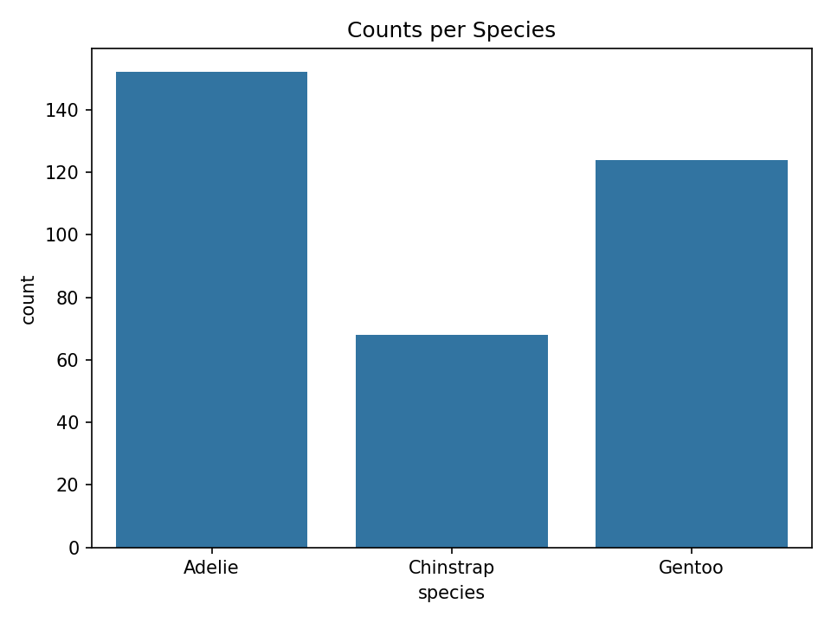
종별 개수 막대그래프

Slide 25
인사이트:
샘플 수 불균형은 통계적 추정 및 모델 학습에 영향을 미칠 수 있습니다. 표본 가중치 적용이나 언더/오버샘플링을 통해 보정하는 것이 필요합니다.
Notes:
샘플 수: Adelie ~152, Gentoo ~124, Chinstrap ~68.

Slide 26
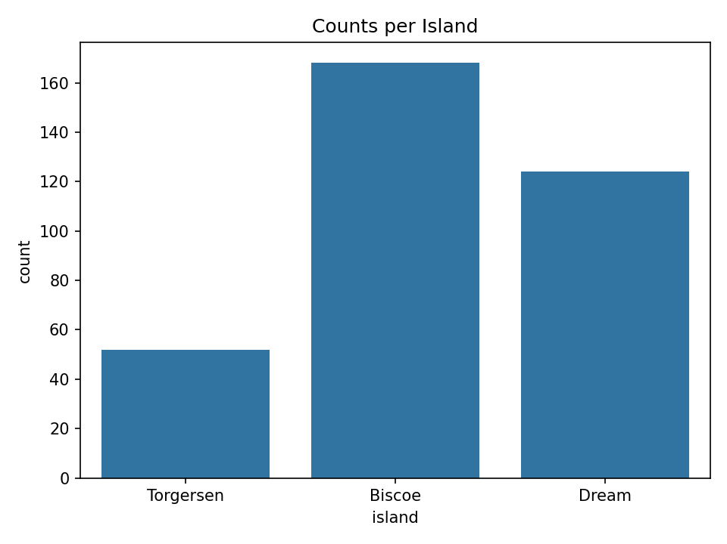
섬별 개수 막대그래프

Slide 27
인사이트:
섬별 분포는 지리적 요인과 서식지 차이를 반영합니다. 특정 종이 특정 섬에만 분포하는 경향(예: Chinstrap on Dream)을 확인했습니다.
Notes:
공간적 요인 분석 또는 지도 시각화 제안.

Slide 28
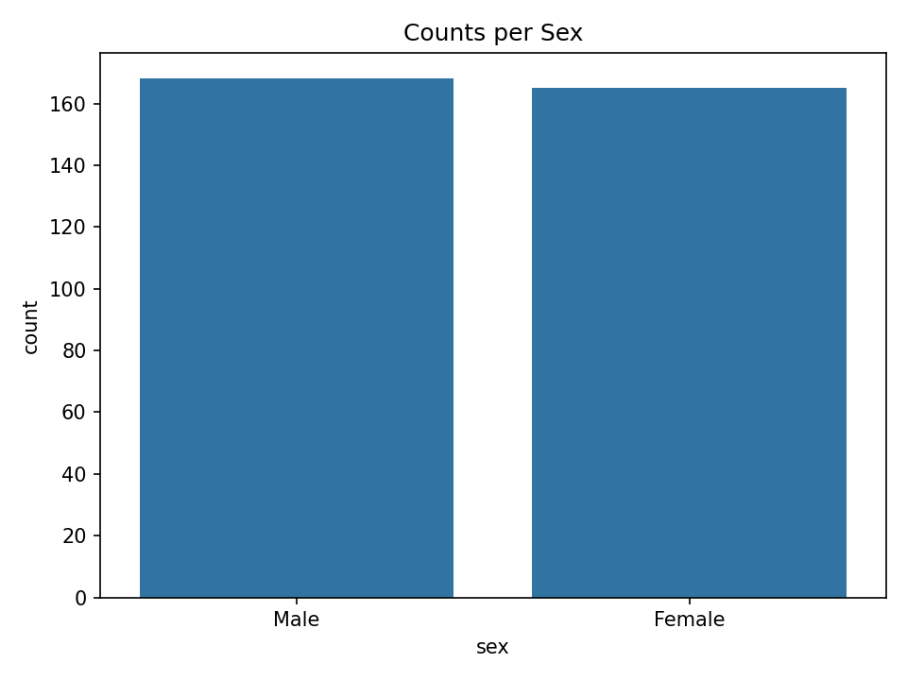
성별 개수 막대그래프

Slide 29
인사이트:
성비의 불균형은 집단분석이나 성별을 포함한 회귀모형 설계 시 고려해야 합니다. 결측된 sex 값(11개)은 추가 검토가 필요합니다.
Notes:
성별을 통제변수로 사용 권장.

Slide 30
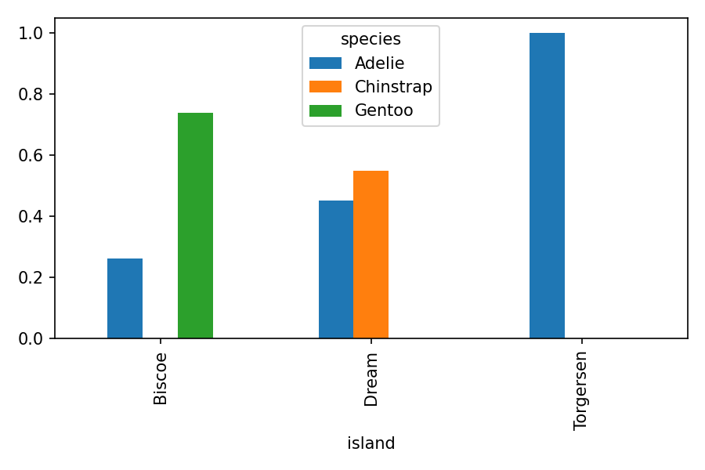
섬별 종 비율 (스택형)

Slide 31
인사이트:
섬별 종 구성의 비율 차이는 서식지 우점종과 다양성 수준을 보여줍니다. 일부 섬은 단일 종이 우점하여 보전 관점에서 주목할 필요가 있습니다.
Notes:
섬별 우점종과 다양성 지표 활용 제안.

Slide 32
종 vs 섬 교차표
species | Biscoe | Dream | Torgersen
Adelie | 44 | 56 | 52
Chinstrap | 0 | 68 | 0
Gentoo | 124 | 0 | 0
Notes:
교차표 해석: 종-섬 관계 요약 및 의미 설명.

Slide 33
피벗: 종-섬별 평균 체중
species | Biscoe | Dream | Torgersen
Adelie | 3709.66 | 3688.39 | 3706.37
Chinstrap | nan | 3733.09 | nan
Gentoo | 5076.02 | nan | nan

Slide 34
인사이트:
종 및 섬에 따라 평균 체중 차이가 크며, 이는 종의 크기 차이나 서식지별 자원 가용성 차이를 반영할 수 있습니다. 결측값은 해석 시 주의가 필요합니다.
Notes:
평균 차이의 생태적 해석과 추가 데이터 필요성 언급.

Slide 35
결론 및 권장사항
형태학적 지표로 종 구분이 가능: 분류모델 적용 권장.
결측 sex 값 보완 및 표본 균형 검토 필요.
후속분석: 군집분석, 회귀/분류 모델, 공간 분석.
Notes:
발표 마무리: 다음 단계 및 Q&A 안내.

